Slide 1

ANATOMIE SLUCHOVÉHO
ÚSTROJÍ
Organum auditum

Slide 2
1.zevní ucho = AURIS EXTERNA (boltec,zvukovod,bubínek)
2.střední ucho = AURIS MEDIA (sluchové buňky, Eustachova trubice)
3.vnitřní ucho = AURIS INTERNA (labyrint, hlemýžď , polokruhové kanálky)

Slide 3
a)Zevní ucho
Má dvě části : viditelná – boltec (auricula)
skrytá- zvukovod
BOLTEC- Tvořený chrupavčitou tkání a kůží
-Soustřeďuje zvuky z okolí,tak aby se dostaly do zvukovodu
Helix – zevní zavinutý okraj boltce
Antihelix – val v ploše boltce, podél zadní části helixu

Slide 4
a)Zevní ucho
ZVUKOVOD (meatus acusticus externus)- Je 2 centimetry dlouhá,esovitě prohnutá trubice.Končí blankou-bubínkem.
- Obsahuje drobné žlázky(glandulae ceruminosae) , ušní maz(cerumen) a drobné chloupky=ochrana proti nečistotám.
- Podkladem části vnitřní je (pars tympanica) spánkové kosti.

Slide 5
a)Zevní ucho
BUBÍNEK (membrana tympani)
- Odděluje střední ucho od zevního
Když na ni dopadne jakýkoliv zvuk, vibruje jako membrána na bubnu.
Vibrace se přenáší na sluchové klůstky- kovadlinka,třmínek a kladívko.Jsou spojeny s bubínkem a tvoří převodní systém ucha.

Slide 6
b)Střední ucho
* třmínek: (stapes) nejmenší kůstka v našem
* Kladívko: (malleus) je kůstka kyjovitého tvaru.

Slide 7
b)Střední ucho
*Kovadlinka: tvoří střední část řetězce sluchových kůstek
Z něj vystupuje processus lenticularis – chrupavčitý výběžek, kterým se kovadlinka připojuje k hlavici třmínku.

Slide 8
b)Střední ucho
EUSTACHOVA TRUBICE (tuba auditiva)
Spojuje středoušní dutinu s nosohltanem. Přivádí vzduch do středouší a vyrovnává případné tlakové rozdíly.
SKLÍPKOVÝ SYSTÉM: se společně s Eustachovou trubicí podílí na vyrovnávání tlaků ve středoušní dutině.

Slide 9
c)Vnitřní ucho
VESTIBULUM: je vstupní částí do vnitřního ucha. Uvnitř jsou dva váčky blanitého labyrintu – VEJČITÝ,KULOVITÝ
1. ústrojí rovnovážné = vestibulární
Informace o poloze hlavy
= Smyslové buňky přijímají podněty a mění je v nervové vzruchy, které pak předávají vestibulárnímu nervu.

Slide 10
c)Vnitřní ucho
POLOKRUHOVITÉ CHODBIČKY:
Obsahují buňky regulující rovnováhu lidského těla. Leží ve třech navzájem kolmých rovinách.
- informce o pohybu hlavy
Canalis semicularis anterior se vyklenuje nahoru, kolmo na podélnou osu pyramidy
Canalis semicularis posterior se vyklenuje dozadu, rovnoběžně s podélnou osou pyramidy
Canalis semicularis lateralis se vyklenuje laterálně

Slide 11
c)Vnitřní ucho
HLEMÝŽĎ :
Obsahuje vlastní sluchové ústrojí (Cortiho orgán).
Přenášejí se do něj vibrace,které rozechvějí vláskové buňky uložené ve speciální tekutině.
2.= ústrojí sluchové
°°KOSTĚNÝ HLEMÝŽĎ
°°BLANITÝ HLEMÝŽĎ – cochlea – obsahuje Cortiho orgány – smysl. ústrojí sluchu
-uvnitř endolymfa
-mezi kostěným a blanitým hlemýžděm je perilymfa – zevní tekutina

Slide 12
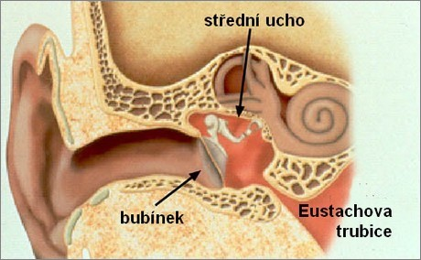
Vnitří ucho
zevní ucho

Slide 13

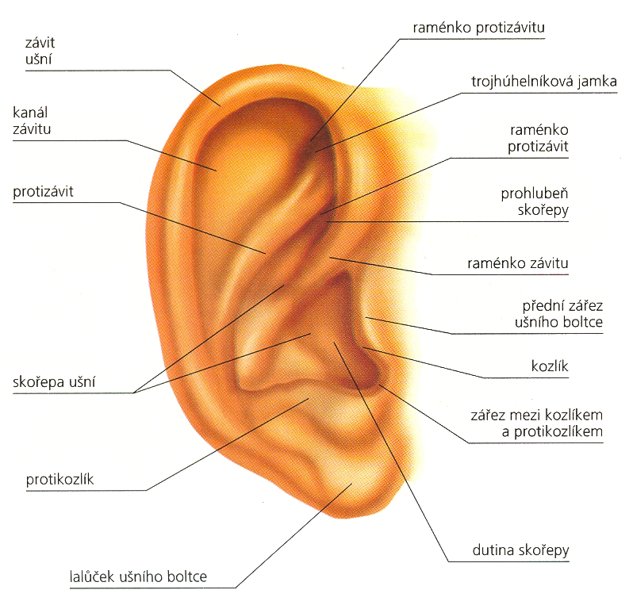

Slide 14

Audiometrie

Slide 15
Audiometrie
= technika měření sluchu pomocí tónových generátorů neboli stanovení sluchového prahu vzdušným a kostním vedením
pomocí audiometru AD226.

Slide 16
Popis audiometrie
=vyšetření sluchu, pomocí kterého může lékař určit rozsah ztráty sluchu a podle zjištěného typu sluchového postižení může i zčásti určit jeho příčinu.
Princip je poměrně jednoduchý – pacientovi jsou do sluchátek postupně vysílány tóny o různých frekvencích a intenzitách a pacient mačká tlačítko vždy, když tón uslyší.

Slide 17
Vyšetřovaná onemocnění zvuku
Jedním z nejčastějších onemocnění je stařecká nedoslýchavost, presbyakusie, která se zezačátku projeví ztrátou schopnosti slyšet zejména tóny o vyšší frekvenci.
Některá onemocnění mohou poškozovat náš sluchový nerv, například nezhoubný nádor nervových obalů ,některá infekční onemocnění jako například** spalničky, sluchový nerv může být poškozen i některými **léčivy.

Slide 18
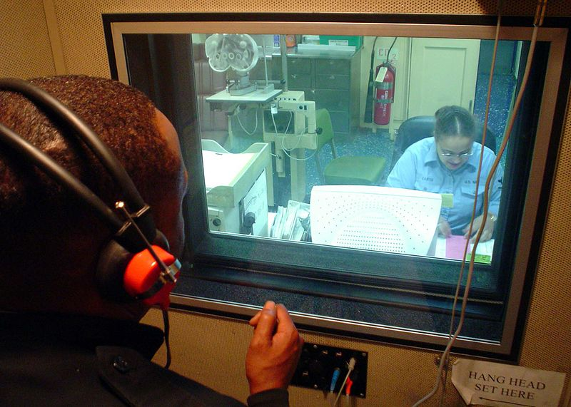
Průběh anatomického vyšetření

Slide 19
AKUSTICKÉ TRAUMA

Slide 20
Akustické trauma
=Poranění akustickými (zvukovými) podněty, nadměrným hlukem.

Slide 21
Akustické trauma akutní
Dochází k poškození bubínku, středního i vnitřního ucha
Stálá ztráta sluchu vyvolaná jednorázovým krátkodobým působením velmi intenzivního zvuku

Slide 22



10-mírný pohyb listí stromů
20-šeptaná řeč,tichá ulice

Slide 23
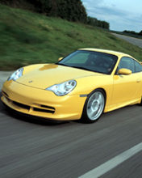
40-normální hlasitost řeči
50-osobní automobil,normální hlasitost rozhlasového přijímače

Slide 24
70-rušná ulice,křik
80-velmi rušná ulice
90-automobilové signály
100-nýtování

Slide 25

110-pneumatické kladivo na kovu
120-hluk letadlového motoru ve vzdálenosti 4m
130-práh bolesti

Slide 26
Akustické trauma chronické
„hluchota z povolání“
Vyvíjí se postupně

Slide 27
Nejprve se projevuje jako sluchová únava vratná ztráta sluchu,pokud ale člověk pracuje i nadále v hlučném prostředí vzniká nedoslýchavost
Stála ztráta sluchu je vyvolána opakovaným působením velmi silného zvuku po měsíce,roky…

Slide 28
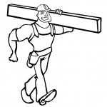
Příklad:
Dělník, který pracuje v hlučném prostředí, si sice časem na hluk zvykne a nevnímá jej, avšak přesto ho hluk unaví. Jeho výkon stále klesá, zatímco v nehlučném prostředí jeho výkon stoupá. Použije-li dělník ochranné pomůcky (ušní zátky,mikrovata apod…) je menší pravděpodobnost poruchy sluchu.

Slide 29
Zvuk a jeho šíření

Slide 30
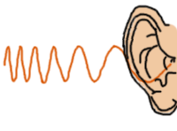
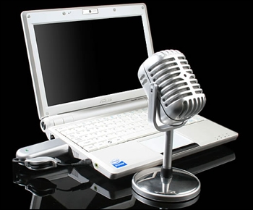
Zvuk a jeho šíření
Zvuk je každé mechanické vlnění v látkovém prostředí, které je schopno vyvolat v lidském uchu sluchový vjem.

Slide 31

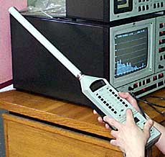
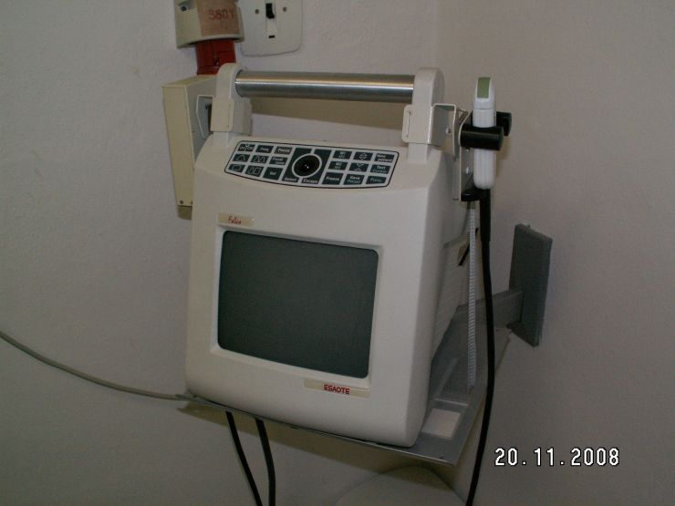
Slyšitelný zvuk
  Je akustické kmitání frekvencí od 16 Hz do 20 Hz.
Zvuky pod slyšitelnou hranicí neslyšíme, ale můžeme je vnímat povrchem těla - označujeme je jako infrazvuk.
  Zvuky nad slyšitelnou hranicí (do 50 kHz) jako ultrazvuk.

Slide 32
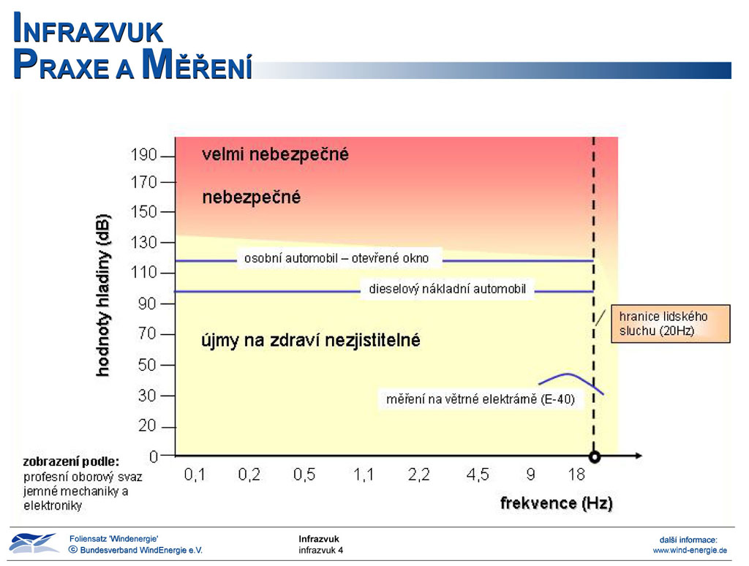
Slyšitelný zvuk
  Akustické vlny se šíří od zdroje všemi směry, vzduchem, ve vodě nebo v pevných látkách.
  -Čím je prostředí hustší, tím se zvuk šíří rychleji.
  Sloni slyší zvuky pod slyšitelnou hranicí a na druhou stranu delfíni a netopýři vnímají zvuk nad slyšitelnou frekvenci, a to až do frekvencí okolo 150 kHz.

Slide 33
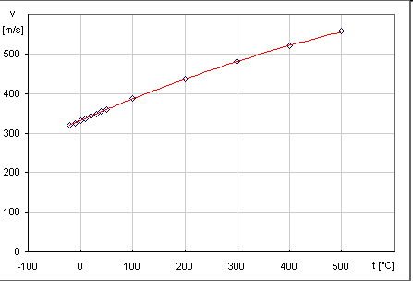
Závislost rychlosti zvuku ve vzduchu na teplotě
t [°C] v [m/s]
-20 319
-10 325
0 331
10 337
20 343
30 349
40 355
50 360
100 387
200 436
300 480
400 520
500 557

Slide 34
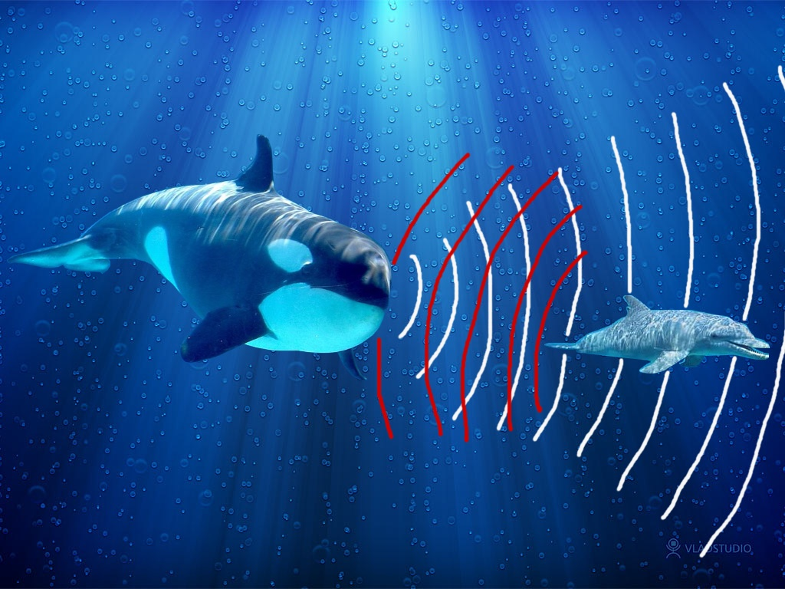
1) Kosatka vysílá infrazvuky ( bílé čáry )
2) Červené čáry zobrazují odraz infrazvuků, které kosatka zachytává v hlavě a pak dokáže určit polohu kořisti

Slide 35
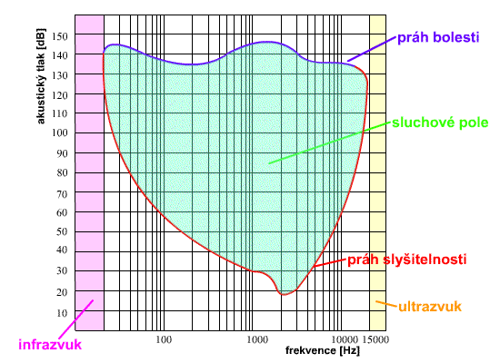
Sluchové pole

Slide 36
Hlasitost zvuku
-Hladina intenzity zvuku vyjadřuje, jak silně vnímáme určitý zvuk.
-Jednotkou hlasitosti je Bel (B)
-Užívá se desetina základní jednotky – decibel (dB) – 1 dB = 1/10 B

Slide 37
Kochleární implantát

Slide 38
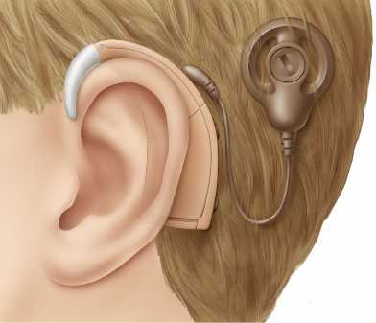
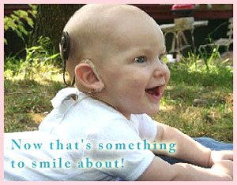
Kochleární implantát
Kochleární implantát je hlavní rehabilitační pomůcka sluchu pro děti i dospělé s těžkou percepční vadou sluchu (vada vnitřního ucha - hlemýždě).
Příčina poruchy, kterou napravujeme implantací, je tedy v hlemýždi.

Slide 39

Video: operování implantátu pacientovi.
http://

Slide 40
Text k videu
Implantát je operován do spánkové kosti.
Při implantaci se pod kůži zavede malinkatý přístroj, z kterého vede 22 elektrod, které jsou zavedeny do hlemýždě, aby stimulovaly zachovaná nervová vlákna (takže elektrody přímo dráždí sluchový nerv).
Mikrofon zachytí zvuk a odešle jej do řečového procesoru, který pacient nosí buď na těle nebo za uchem. Ten přijatý zvuk analyzuje a digitalizuje jej na signály, které jsou následně poslány do vysílače.

